Slide 1
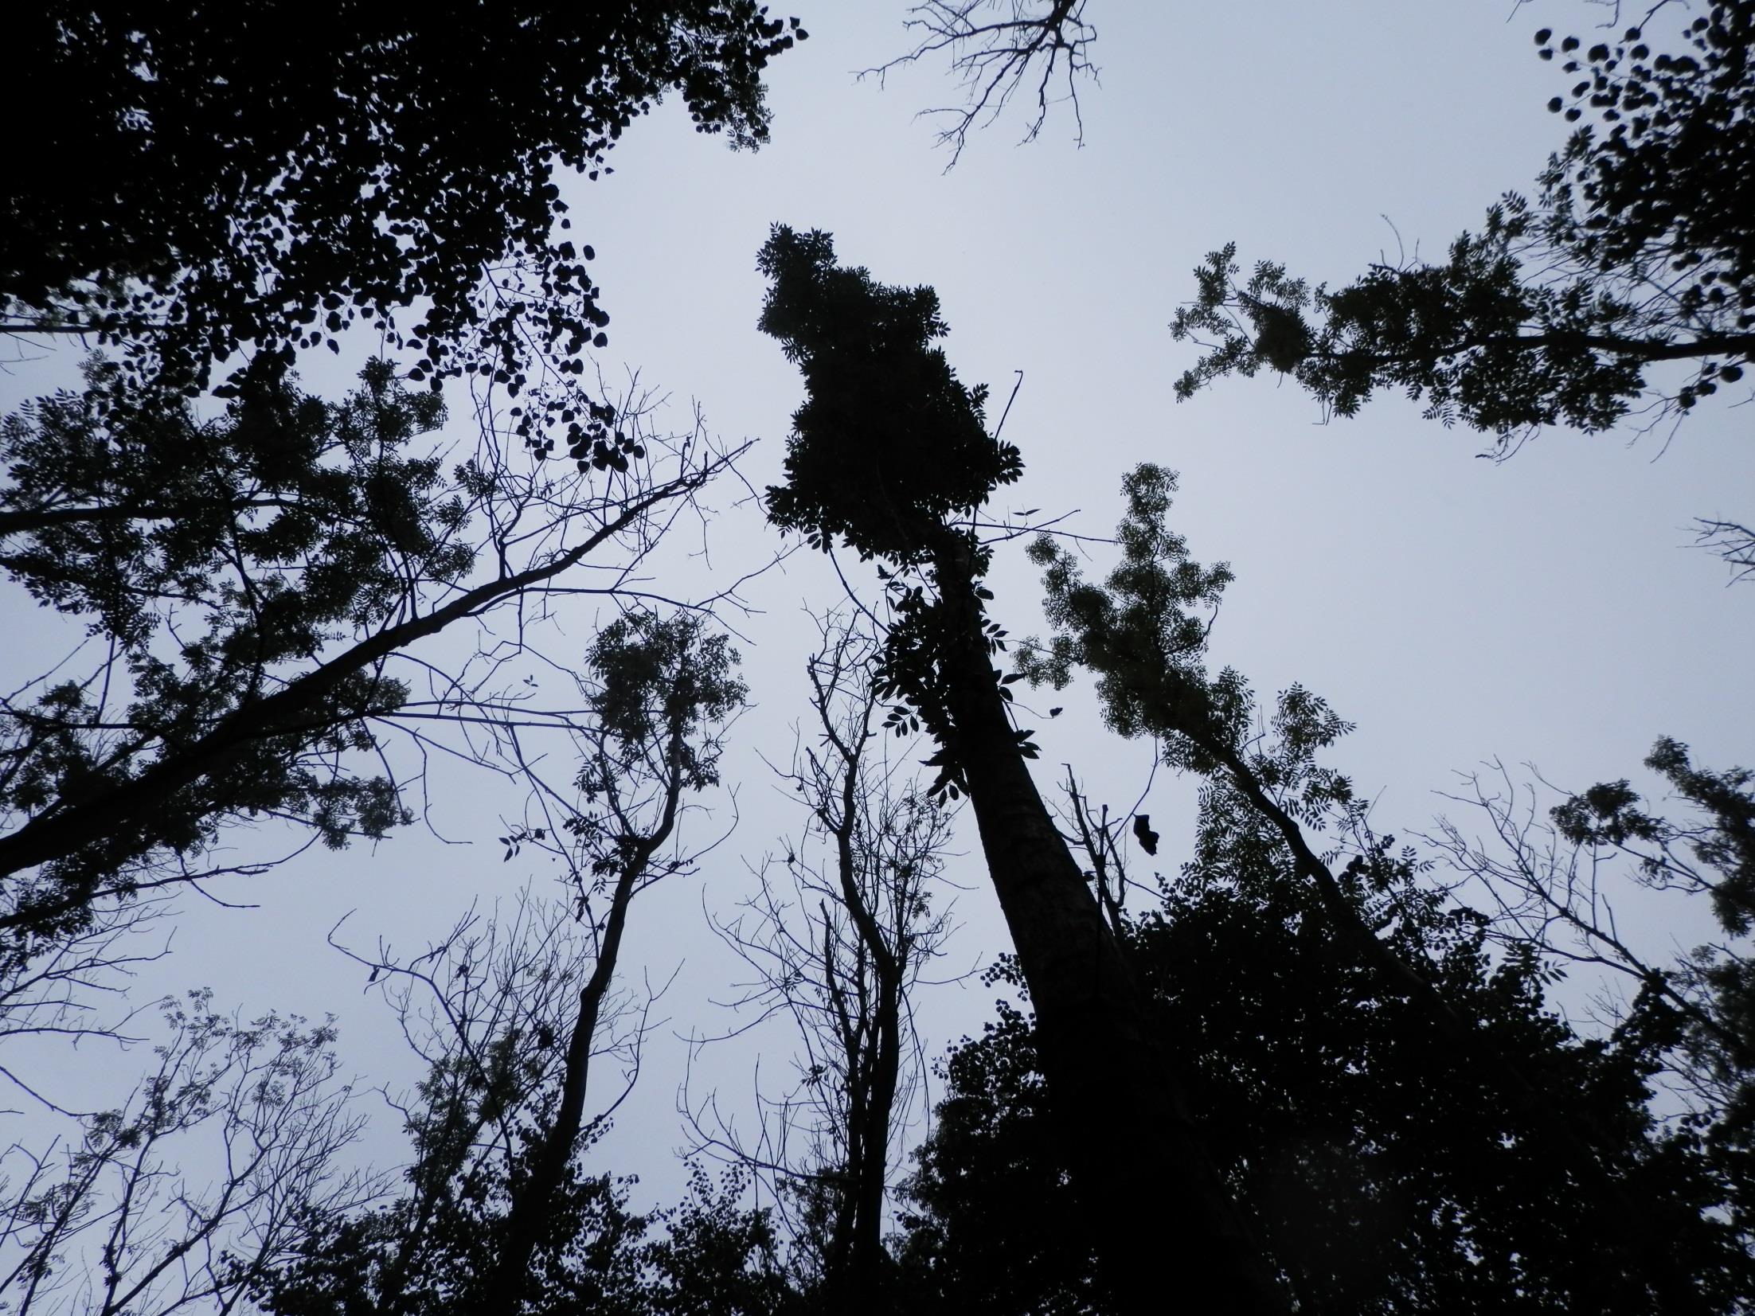

Monitoring a ověření metodiky hodnocení chřadnutí jasanů Chalara fraxinea na vybraných územích
Ústav ochrany lesů a myslivosti
Autor: Michal Prouza
Vedoucí práce: Ing. Dagmar Palovčíková
Studijní obor: Lesnictví, 3. ročník
Konzultant: Bc. Jiří Rozsypálek
Rok: 2014 - 2015

Slide 2
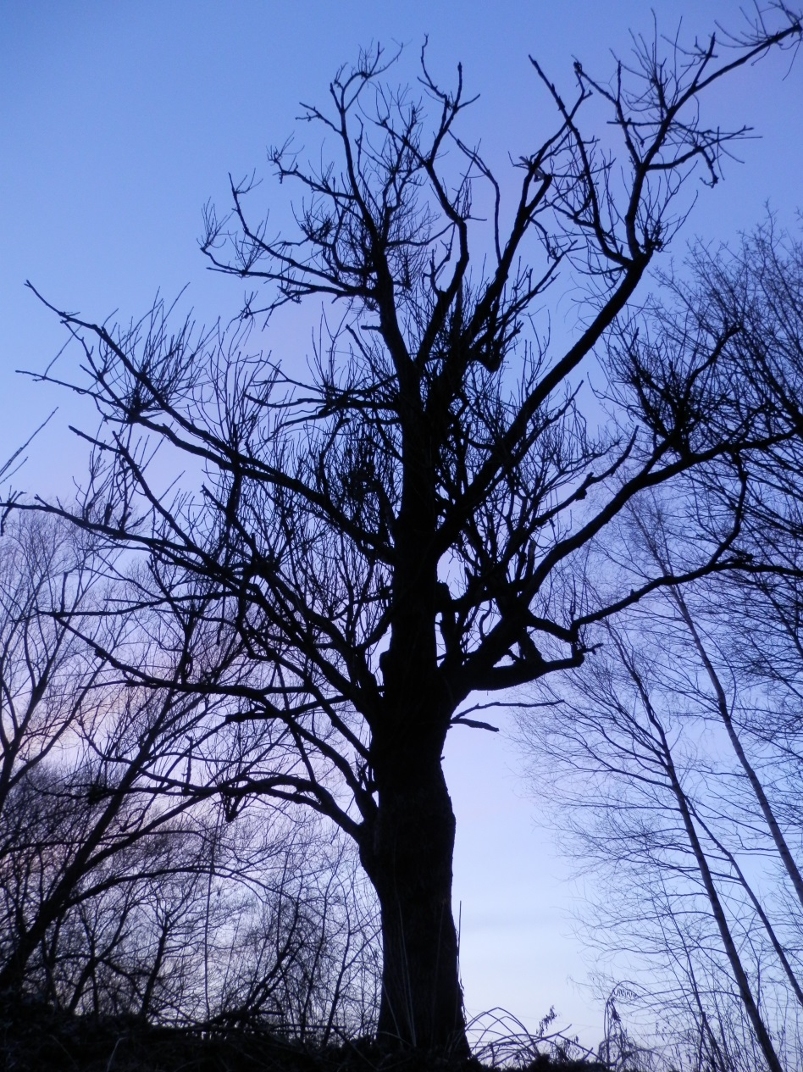
Nekróza jasanů
houbové onemocnění
patogen napadá kambium, znemožňuje transport látek rostlinou
infekce způsobuje tvorbu nekrotických lézí na prýtech, ztrátu asimilačního aparátu, prosychání letorostů, odumírání všech řádů větvení
strom vzhledem ke své geneticky podmíněné vitalitě opakovaně regeneruje asimilační aparát a sekundárními výmladky nahrazuje odumřelou část koruny, čímž dochází ke kritickému oslabení napadených jedinců
postupující infekce vede k celkovému vyčerpání jedince, zpravidla i k napadení sekundárními patogeny a následuje odumření celého stromu (Košťálová, Sázelová 2010)

Slide 3
Cíl práce
dle doporučené metodiky (Rozsypálek 2015)zhodnotit zdravotní stav jasanů ve vybraných porostech se zaměřením na výskyt nekrózy jasanů Chalara fraxinea
ověřit metodiku v praxi a doporučit její případné úpravy
na základě zjištěných skutečností porovnat míru poškození v porostech mladých, dospívajících a dospělých
zhodnotit celkovou situaci a navrhnout konkrétní ochranná opatření pro lokality s pozitivními nálezy (návrh aplikační části metodiky)

Slide 4
Důvody k tvorbě metodiky
doposud vytvořené metodiky zakládají své hodnocení pouze na defoliaci koruny
  např. ICP Forests 2010; Havrdová, Černý 2013; Forest Commission 2015
nebo pouze evidují výskyt choroby
  např. Halmschlager, Kirisits 2008; Cech 2006
minimální vypovídající schopnost pro potřeby výzkumu potažmo lesnické praxe

Slide 5
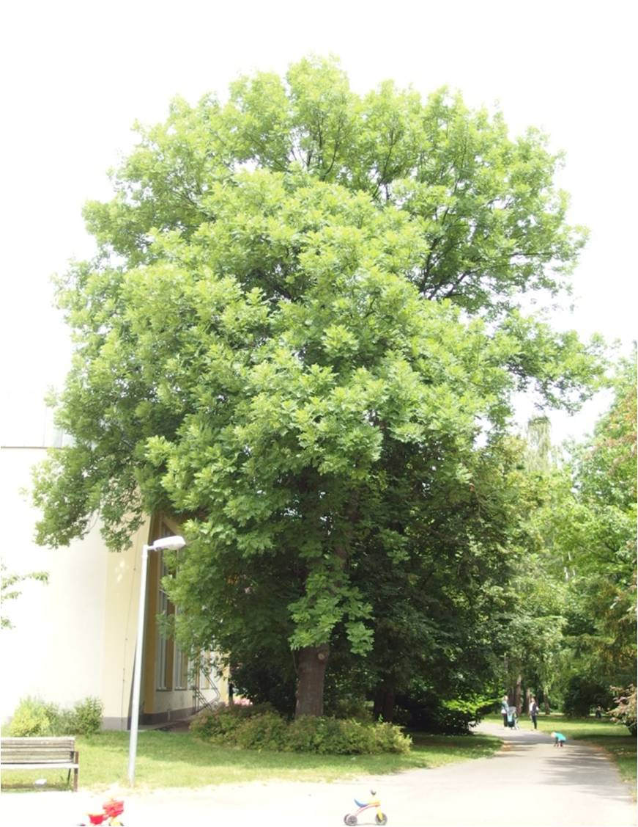
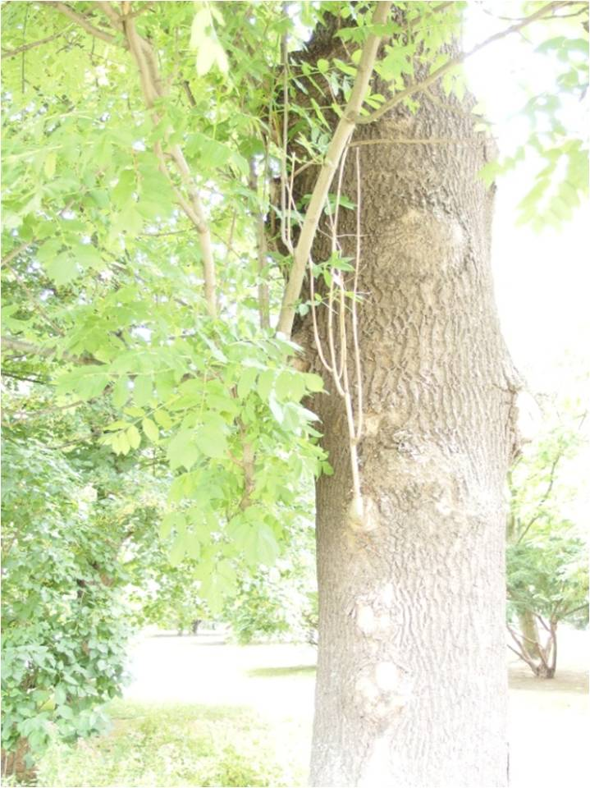
Zdravý jedinec?

Slide 6
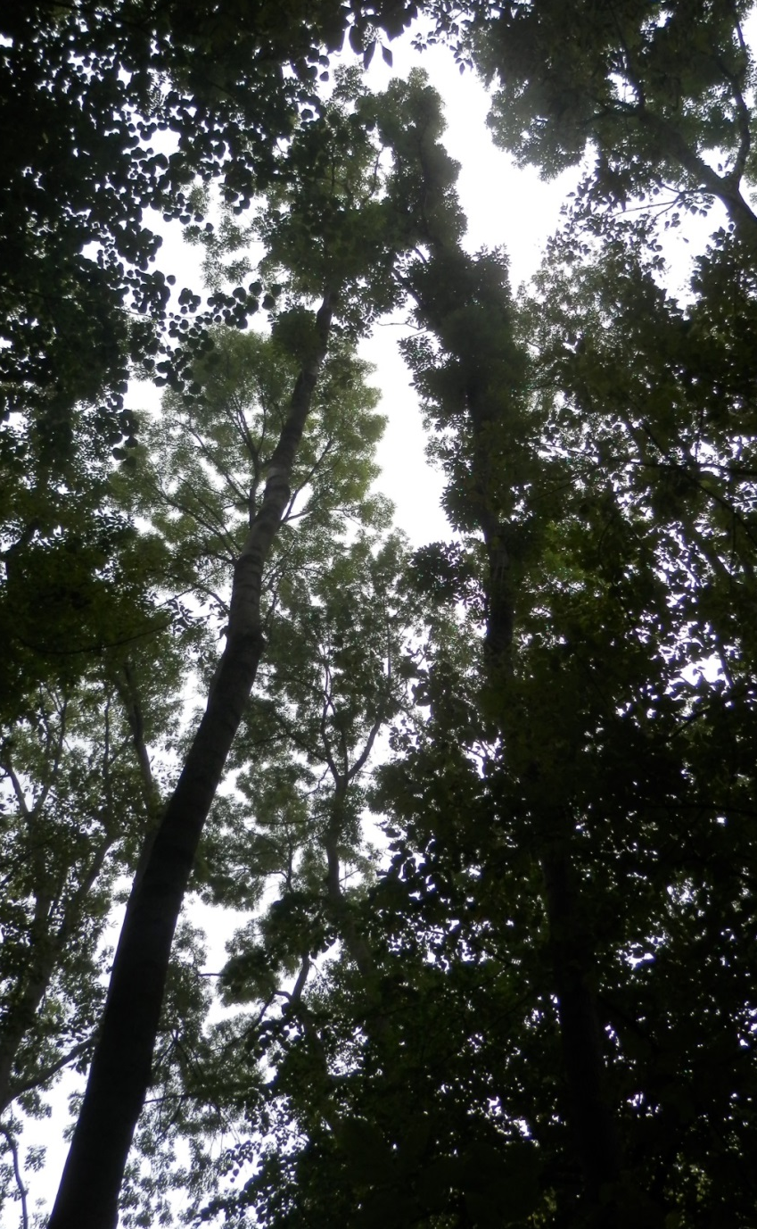
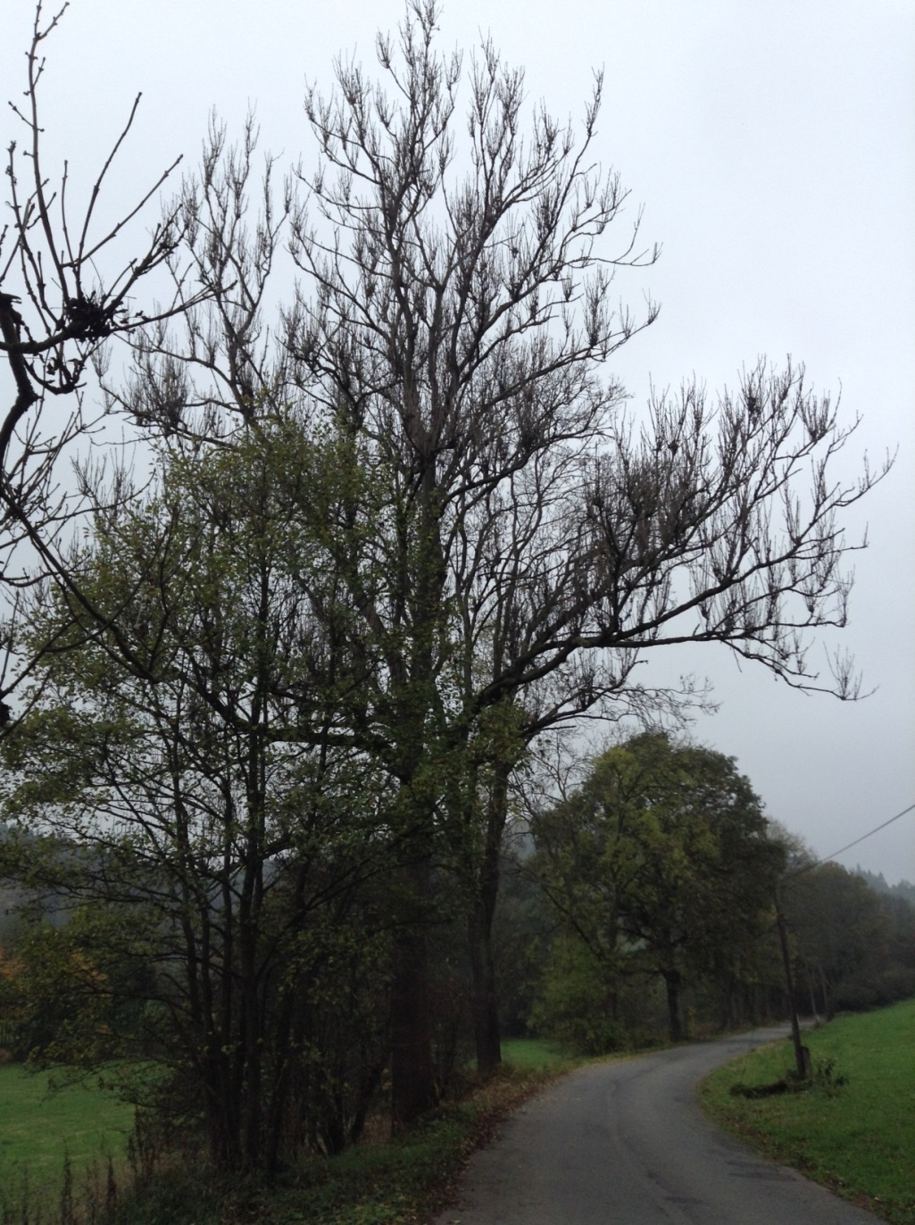
Defoliace není určující, nekróza jasanů se projevuje často zahuštěním korun.

Slide 7
Metodika
soustředné kruhové inventarizační plochy, r=3m a r=12m
jedna inventarizační plocha reprezentuje max. 0,4 ha porostu
minimum 2 plochy na porost
minimálně zhodnotit 50 (100) stromů hlavní úrovně
rozlišuje 3 stadia vývoje porostů z důvodu rozdílného přístupu hodnocení a rozdílné závažnosti poškození
hodnocení zdravotního stavu stromů z hlediska napadení patogenem Chalara fraxinea rozděleno do 10 stupňů (1 = zdravý jedinec,…, 9 + 10 mrtvý jedinec)

Slide 8
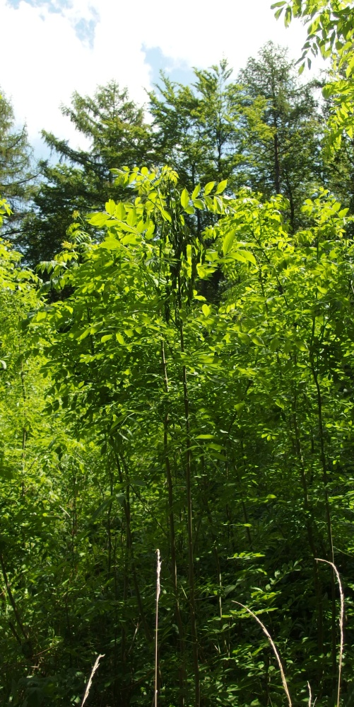
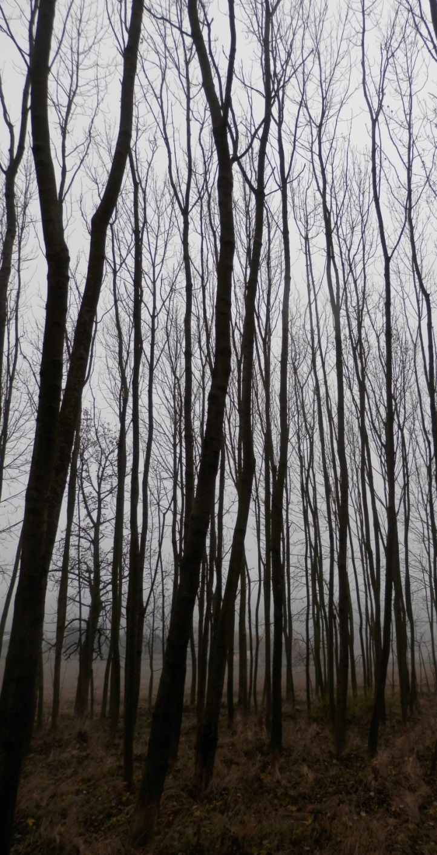
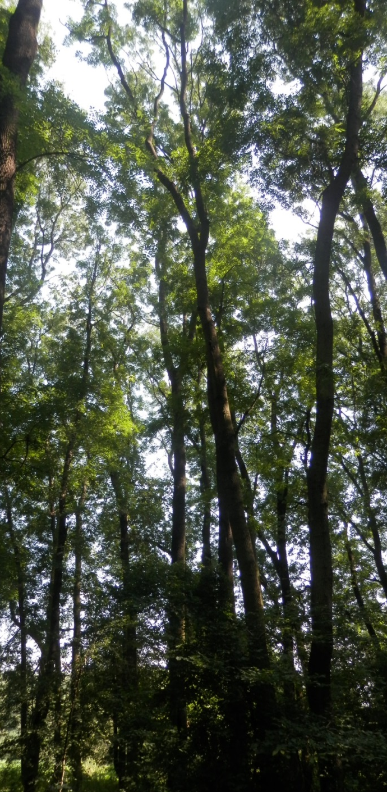
Mladí jedinci (1-10 let)
Rozlišují se 3 stadia vývoje stromů z důvodu rozdílného přístupu hodnocení a rozdílné závažnosti poškození
Dospívající jedinci (11-30 let)
Dospělí jedinci (31 a více let)

Slide 9
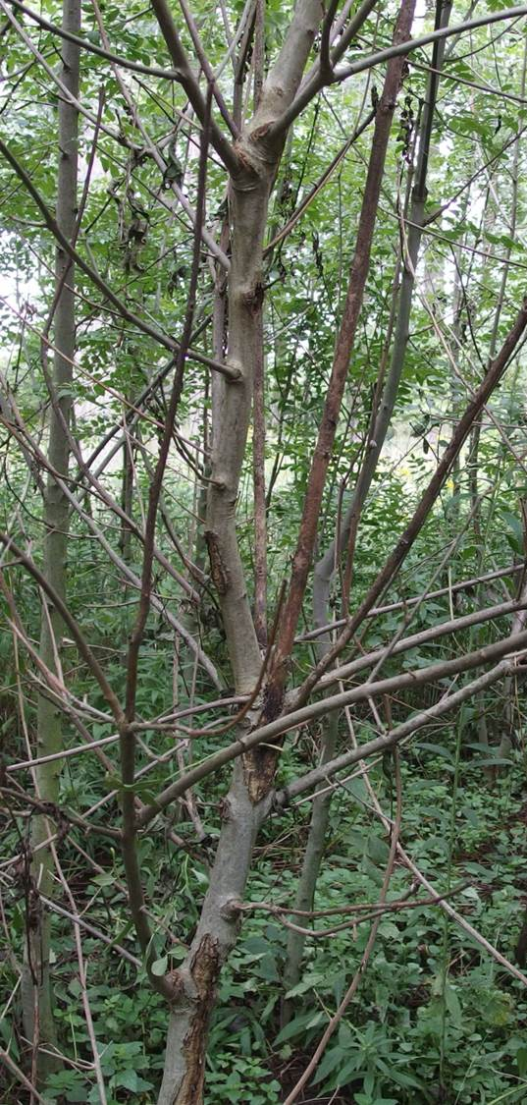
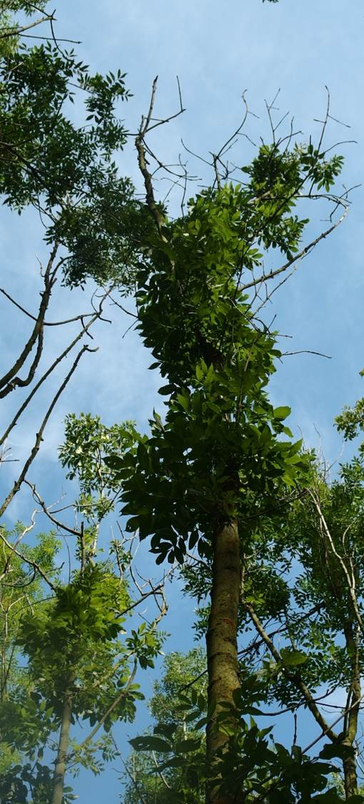
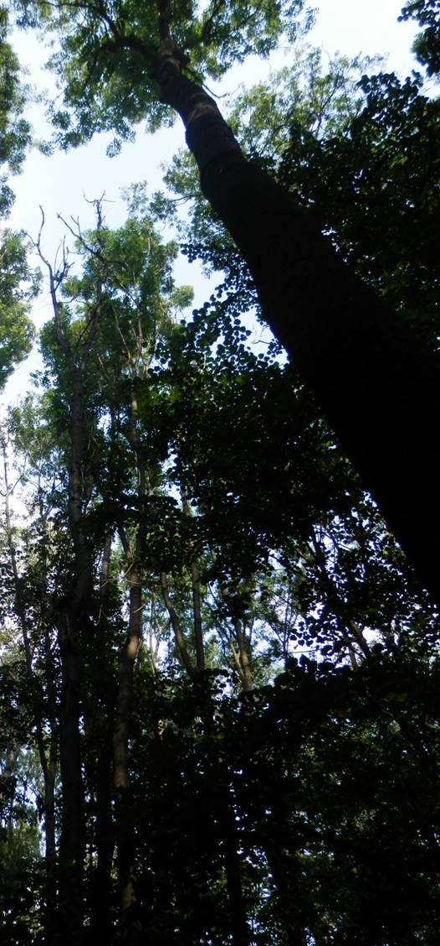
Problematika možnosti posuzování poškození zdravotního stavu vzhledem k vzrůstu jedinců a rozdíl závažnosti poškození koruny nekrózou jasanu

Slide 10
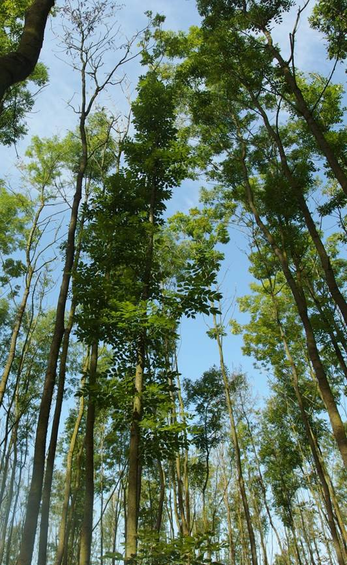
Ukázka stupně poškození
5. stupeň: Strom se zřetelně narušenou vitalitou a silně narušenou architekturou koruny. Vyskytují se suché větve II. řádu (do 25 %), III. řádu (do 50 %) a IV. řádu (převážně nad 50 %). Zřetelný ústup a deformace především periferie koruny, absentuje terminální výhon. U starších porostů prosychání prostupuje od spodních částí koruny až k vrcholu, terminál nezřetelný. V koruně se v hojné míře (do 50 %) vyskytují adventivní výhony především na větvích III. a II. řádu. Primární koruna začíná být postupně nahrazována korunou sekundární. Na větvích mohou být ve velkém rozsahu pozorovány letošní podkorní nekrózy (objevují se i na bázích větví IV. řádu), na suchých větvích jsou patrné nekrózy z předešlých let.

Slide 11
Silné stránky metodiky
Defoliace korun pouze doplňujícím faktorem hodnocení (rozhodující je architektura koruny + sekundární výhony + zjevné symptomy)
Hodnocené porosty rozděleny do tří kategorií dle věku (rozdíly v možnostech hodnocení, architektuře koruny a závažnosti symptomů)
Každý strom ohodnocen stupni 1 - 10 dle míry poškození zdravotního stavu – přesnější hodnocení
Aplikace pro praktické lesnictví – návrh lesnických hospodářských opatření v infikovaných porostech
Metodiku lze využít i mimo vegetační dobu – nezávisí na defoliaci

Slide 12
Slabé stránky metodiky
  Potřeba více času pro zvládnutí a zažití metodiky
  Poměrně velký rozsah metodiky, vzhledem k nutnosti zohlednit velkou škálu faktorů
  Zhodnocení jednoho porostu o velikosti 1 ha trvá cca 2 hodiny
  Mírné nepřesnosti u jasanů v podúrovni a málo vitálních jedinců, potažmo přestárlých porostů (změna architektury koruny vlivem zastínění a sekundární výhony)

Slide 13
Ověření metodiky
na základě měření přírůstu označených jedinců vzhledem ke zdravotnímu stavu
Posouzení možnosti vzniku subjektivní chyby v hodnocení v závislosti na hodnotiteli
  tvůrce
  odborník
  laik

Slide 14
Vyloučení subjektivní chyby v hodnocení
Mladí jedinci (porost stáří 8 let)
Porovnání hodnocení třech hodnotitelů
Jarní hodnocení
Letní hodnocení
Podzimní hodnocení

Slide 15
Vyloučení subjektivní chyby v hodnocení
Dospívající jedinci (porost stáří 18 let)
Porovnání hodnocení třech hodnotitelů
Jarní hodnocení
Letní hodnocení
Podzimní hodnocení

Slide 16
Vyloučení subjektivní chyby v hodnocení
Dospělí jedinci (porost stáří 90 let)
Porovnání hodnocení třech hodnotitelů
Podzimní hodnocení

Slide 17
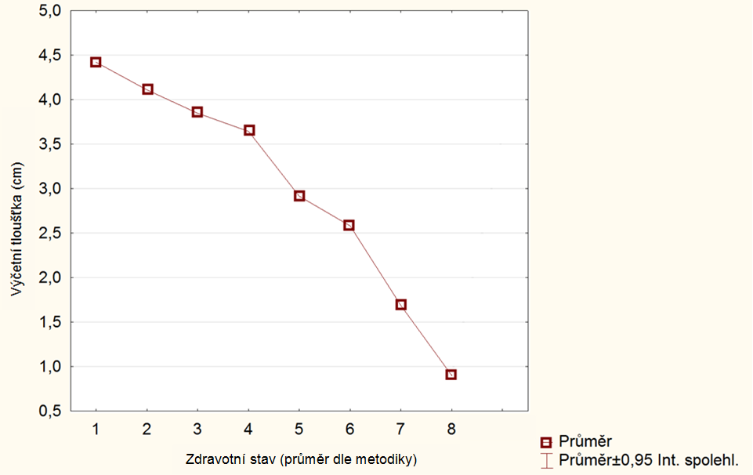
    Ověření metodiky dle výčetní tloušťky
Porovnání zdravotního stavu jedinců vzhledem k jejich výčetní tloušťce
Mladí jedinci (porost stáří 8 let)

Slide 18
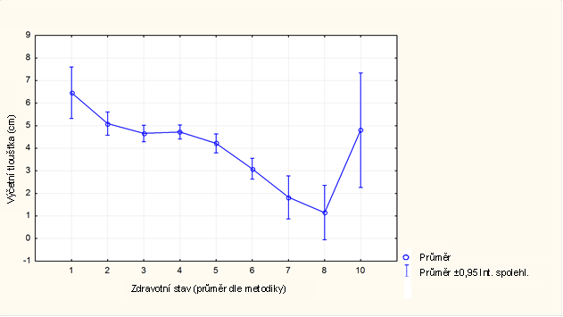
    Ověření metodiky dle výčetní tloušťky
Porovnání zdravotního stavu jedinců vzhledem k jejich výčetní tloušťce
Dospívající jedinci (porost stáří 18 let)

Slide 19
Aplikační část – návrh lesnických hospodářských opatření
důvod vytvoření:
  omezit rekonstrukce a přeměny JS porostů infikovaných patogenem Hymenoscyphus fraxineus
  snaha nalézt způsob efektivního pěstování jasanu
rozdělen na základě stadia porostu – podobně jako v metodice, stanoveny odlišné věkové intervaly:
  Nové výsadby
  Porosty do fáze mlaziny (1-15 let)
  Porosty do fáze nastávající kmenoviny (16-79 let)
  Porosty ve fázi kmenoviny (80 a více let)
V každém stadiu rozdělen podle stupně poškození porostu (průměr hodnocení dle metodiky) do 3 až 5 intervalů - pro každý interval navrženo opatření

Slide 20
Aplikační část – návrh lesnických hospodářských opatření
Nové výsadby:
  Ekologické optimum
  Zastoupení max. 25 %
  Výchovou dospět k jednotlivému smíšení
  Více geneticky odlišných zdrojů reprodukčního materiálu
  Preferovat přirozenou obnovu (mateřský porost z jedinců stupně 1 a 2)
Stávající porosty
  Nutno sledovat zdravotní stav v intervalu 3-5 let
  Obecně při výchově uplatňovat negativní výběr napadených jedinců, v porostech ponechávat jedince, kteří nejsou napadeni i když se jedná o stromy, které by byly při běžné výchově odstraněny
  Porosty do fáze mlaziny: odstraňování jedinců s hodnocením zdr. stavu 4 až 10 - neschopni produkce
  Porosty do fáze nastávající kmenoviny: odstraňování jedinců s hodnocením zdr. stavu 5 až 10
  Porosty ve fázi kmenoviny: ponechání pouze jedinců s hodnocením 1 a 2 – předpoklad k přirozené obnově

Slide 21
Aplikační část – Tabulka

Slide 22
Monitoring porostů
Bylo zhodnoceno 100 porostů a 17 alejí, v každém maximálně 100 stromů hlavní úrovně a maximálně 50 jedinců zmlazení (pokud bylo přítomno)
Vypovídající hodnocení za porost je průměr stupňů hodnocení zdravotního stavu
Lokality hodnocení:
  LS Strážnice
  LS Prostějov
  LS Luhačovice
  okolí města Uppsala, Švédsko
  okolí města Rokytnice nad Jizerou
  CHKO Broumovsko

Slide 23
Porovnání poškození zdravotního stavu jasanů dle věkových tříd

Slide 24
Porovnání poškození zdravotního stavu jasanů dle LVS dle Plívy

Slide 25
Porovnání poškození zdravotního stavu jasanů dle lokalit

Slide 26
Porovnání poškození zdravotního stavu porostů a alejí dle druhu jasanu

Slide 27
Porovnání poškození zdravotního stavu porostů dle zastoupení jasanu

Slide 28
Děkuji za pozornost

